Slide 1
МУНИЦИПАЛЬНОЕ БЮДЖЕТНОЕ ДОШКОЛЬНОЕ ОБРАЗОВАТЕЛЬНОЕ УЧРЕЖДЕНИЕ - ДЕТСКИЙ САД № 419
Ильин Тимур Александрович
6 лет
Куратор: Катаева Дарья Анатольевна
г. Екатеринбург 2024г

Slide 2
Екатеринбургский государственный цирк
Расположен на берегу реки Исеть, в Ленинском районе города Екатеринбург
Открыт 1 февраля 1980 года
Цирк носит имя народного артиста СССР, дрессировщика Валентина Ивановича Филатова

Slide 3
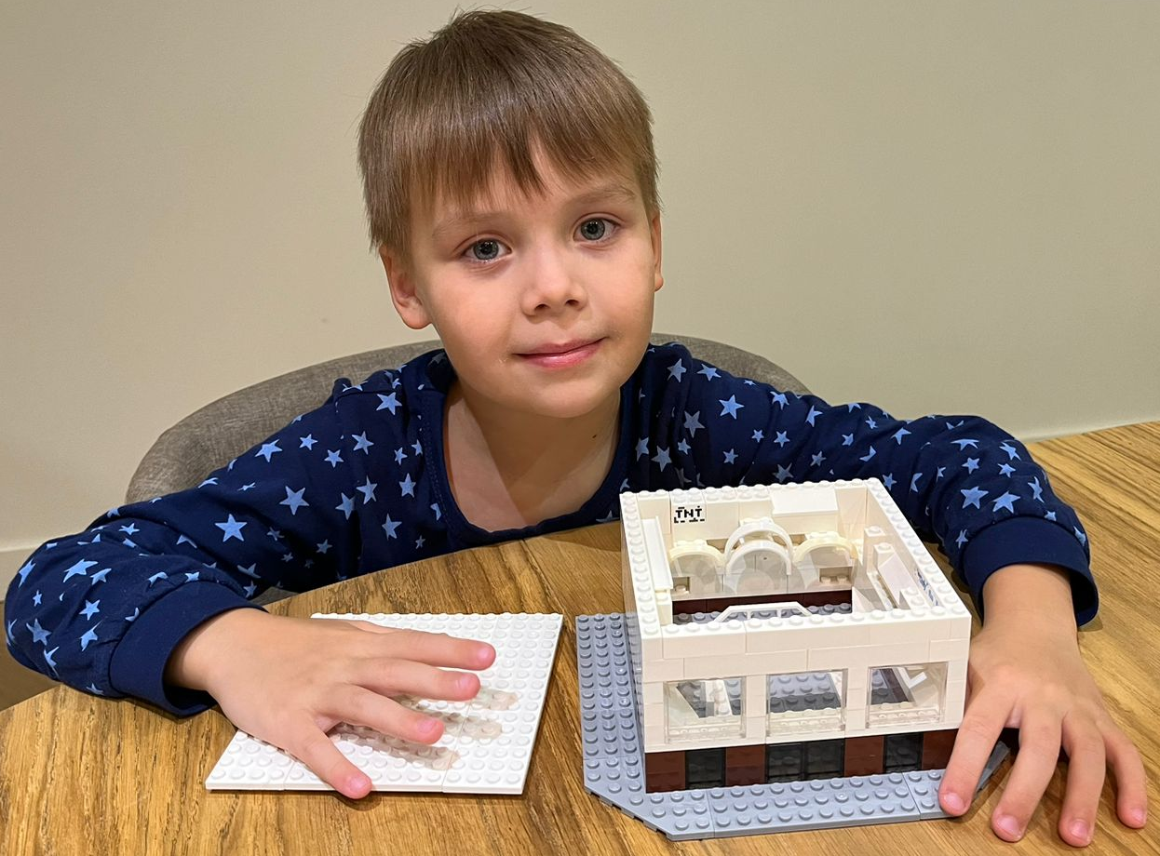
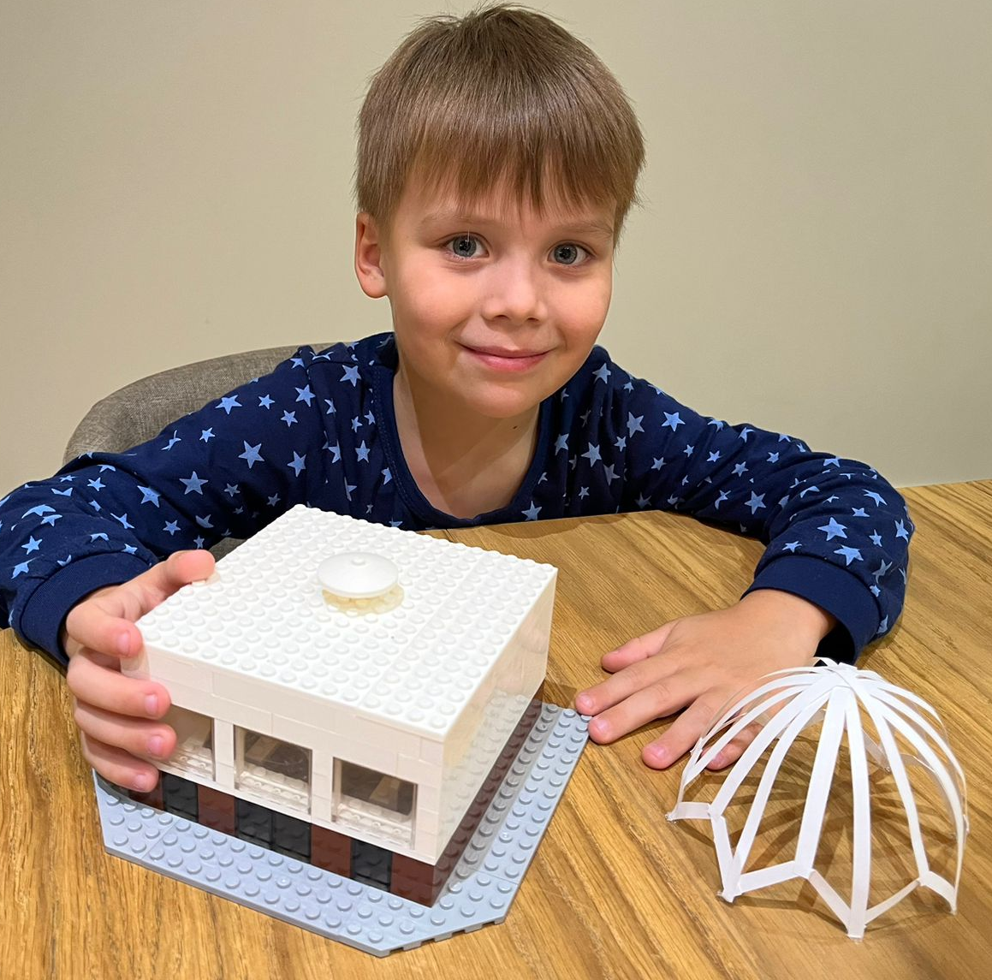
Фундамент. Сначала нужно подготовить ровную поверхность, на которой будет стоять здание. Для этого можно использовать большие плоские кирпичи или пластины, которые будут служить фундаментом.
Стены. Далее можно приступать к постройке стен цирка. Они могут быть выполнены из кирпичей или пластин, которые соединяются друг с другом.
Крыша в виде купола. Для крыши вам понадобятся полукруглые элементы, которые можно вырезать из бумаги или картона. Соедините их вместе, образуя купол. Для большего эффекта можно использовать несколько слоёв бумаги или картона, чтобы создать более выраженный купол.
Детализация. Добавьте дополнительные элементы, такие как лестницы, балконы или колонны, вырезав их из бумаги или картона и прикрепив к основе или стенам.

Slide 4
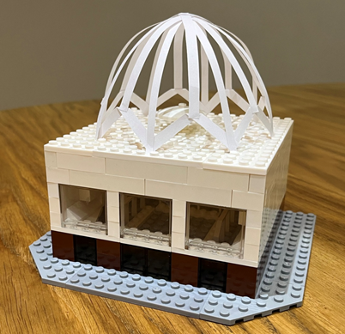
Завершение. Проверьте, что все элементы хорошо соединены и здание выглядит реалистично. При необходимости добавьте дополнительные элементы для украшения.

